Slide 1
Переломы проксимального отдела бедренной кости и их лечение
Выполнил : ординатор 1 года Атакишиев Азер

Slide 2
Перелом шейки бедра – переломы проксимального отдела
Под переломом шейки бедра подразумевают три вида переломов: переломы в областях шейки, головки и большого вертела. Если плоскость перелома проходит выше прикрепления капсулы тазобедренного сустава к бедру, переломы называются медиальными (срединными). Медиальные переломы шейки бедра - внутрисуставные. Линия медиального перелома может проходить вблизи перехода шейки в головку бедра, или через шейку. Если плоскость перелома проходит ниже прикрепления капсулы сустава к шейке бедра, перелом называется латеральным (боковым), или вертельным. Bсе боковые переломы внесуставные.

Slide 3
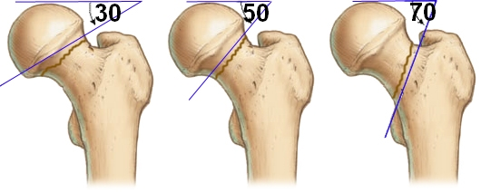
С рентгенологической точки зрения переломы шейки детализируются в классификации Pauwels 1935 , в основе которой лежит деление переломов шейки по величине угла, образованного линией перелома с горизонталью, проведенной через вершины вертлужных впадин по рентгенограммам, произведенным в фасной проекции, выделено 3 типа:
I тип до 30° - горизонтальный;
II тип 30° - 50° - промежуточный;
III тип 50° - 70° - вертикальный.

Slide 4
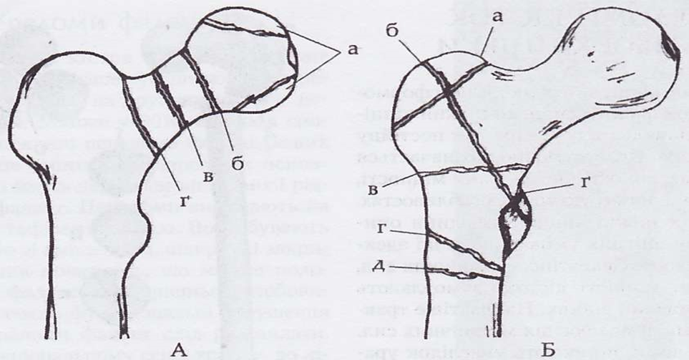
Схема переломов проксимального отдела бедренной кости
А - переломы головки и шейки:
а- перелом головки,
б- субкапитальний (медиальный) перелом шейки;
в- трансцервикально перелом;
г- базальный (латеральный) перелом.
Б -переломы вертельной области:
а- перелом большого вертела,
б- чрезвертельный перелом;
в- межвертельный перелом;
г- чрезподвертельный перелом;
ґ- перелом малого вертела;
д- перелом в верхней трети бедренной кости

Slide 5
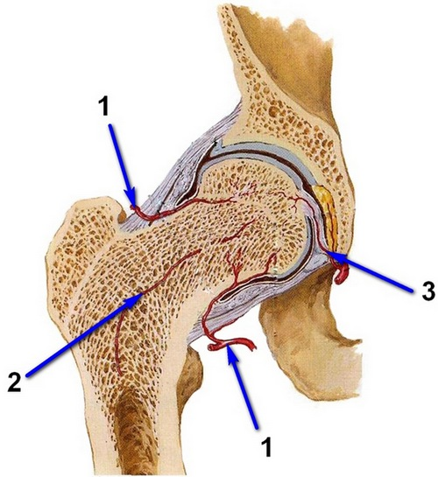
Кровоснабжение
Переломы шейки бедра, особенно медиальные, срастаются плохо в связи с нарушением кровообращения проксимального отломка, наступающего вследствие разрыва питающих его сосудов. Нарушение кровоснабжения приводит не только к замедленному сращению перелома, но может вызвать некроз головки, рассасывание шейки образование ложного сустава.
Восстановление кровоснабжения в проксимальном отломке возможно только при условии правильного сопоставления отломков, плотного их сколачивания и обеспечения полной иммобилизации на срок, необходимый для консолидации перелома.

Slide 6
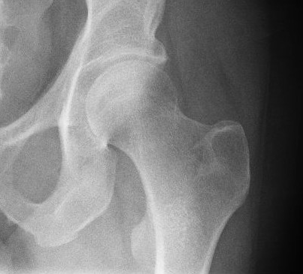
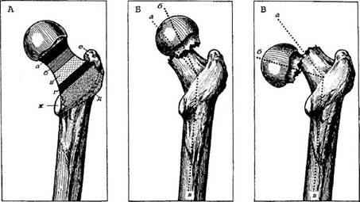
По механизму
ШДУ = 127-130°
Варусные переломы
уменьшение ШДУ
Вальгусные –
увеличение

Slide 7
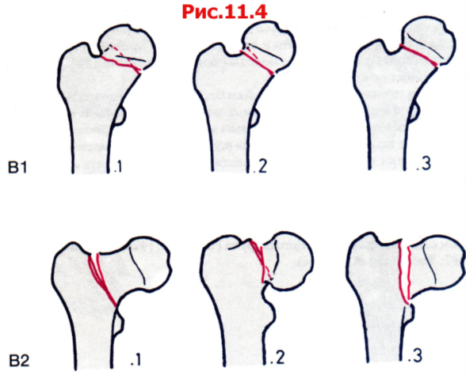
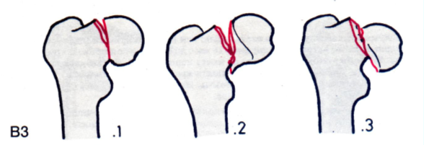

Slide 8
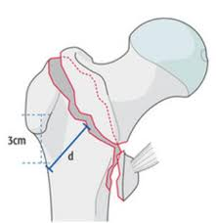
Переломы вертельной области
В отличие от субкапитальных переломов переломы вертельной области почти всегда являются внесуставными и поэтому нет опасности аваскулярного некроза. Оперативное лечение является на сегодняшний день общепризнанным

Slide 9
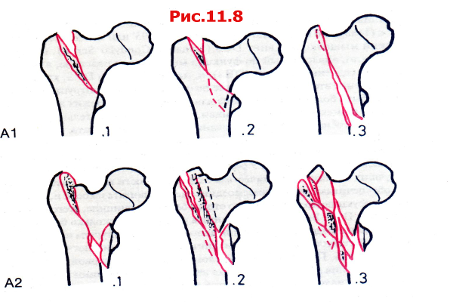
Notes:
А 1- двухфрагментарные А2 – повреждение медиального кортикального слоя на 2 или более уровнях А3 – перелом через латеральный кортикальный слой реверсный, межвертельный и с отрывом малого

Slide 10
Переломы шейки бедренной кости
Перелом шейки бедра – это в 90% участь пожилых людей старше 65 лет, женщины страдают от них переломов шейки бедра в три раза чаще, чем мужчины. К сожалению, даже в развитых странах 30% престарелых пациентов умирает в течение года после перелома шейки бедра. Это обусловлено тем, что если пациенту не выполнить операцию, то он вынужден быть длительно прикованным к постели, что у пожилых пациентов катастрофически пагубно влияет на здоровье: обостряются сопутствующие заболевания, усугубляется сердечная недостаточность, на фоне сниженной вентиляции легких возникают пневмоннии (так называемые гиповентиляционные или «застойные» пневмонии).
У пациентов старшего возраста переломы шейки бедра наступают на фоне уменьшения прочности костей, так называемого остеопороза, развивающегося после наступления менопаузы. Остеопороз развивается и у мужчин в престарелом возрасте, но обычно в меньшей степени. Факторами риска переломов шейки бедра также являются неврологические заболевания, ослабленное зрение, онкологические заболевания, недостаточность питания и сниженная физическая активность, а так же ожирение и безусловно сахарный диабет.

Slide 11
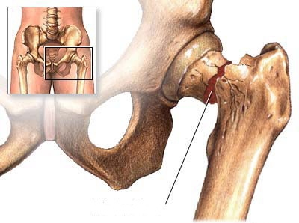
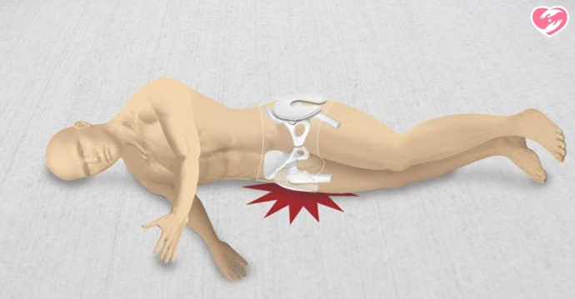
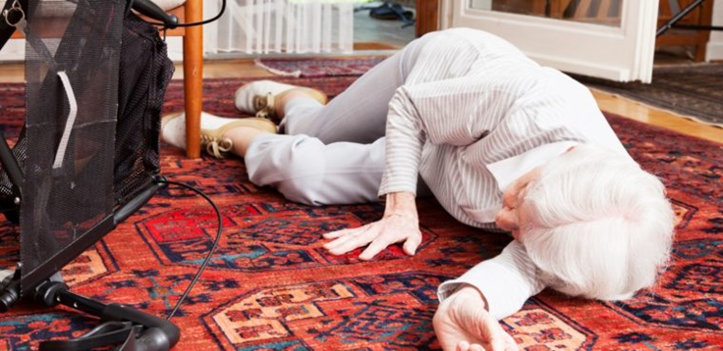
Механизм травмы
Главной причиной травма является падение на область большого вертела. Кости, подверженные остеопорозу, могут сломаться даже при обычном падении на ровном месте.

Slide 12
Симптомы
Первый симптом - это боль, которая концентрируется в паху. Она не резкая, поэтому больной может не требовать повышенного внимания к своему состоянию. При попытке движения боль становится сильнее. Она также усиливается, если попробовать постучать легким поколачиванием по пятке той ноги, которую, как вы предполагаете, человек сломал.
Второй симптом - это наружная ротация, то есть сломанная нога поворачивается кнаружи. Это можно заметить по стопе, невозможность внутренней ротации.
Третий симптом - укорочение конечности. Абсолютная ее длина не меняется, а происходит относительное укорочение примерно на 2-4 см. Если ноги аккуратно выпрямить, то одна нога всегда будет немного короче. Это происходит потому, что кость сломалась, и мышцы, сокращаясь, подтягивают ногу ближе к тазу.
Четвертый симптом - Симптом «прилипшей» пятки - больной не может ни поднять, ни удержать поднятую и выпрямленную ногу, но сгибает её в коленном и тазобедренном суставах так, что пятка скользит по опоре.
Существуют такие переломы(как правило вколоченные), при которых больные могут ходить несколько дней и даже недель, но это встречается очень редко. Признаки в этих случаях те же, но боль в области большого вертела и в паху незначительная, и пациент может двигаться.

Slide 13
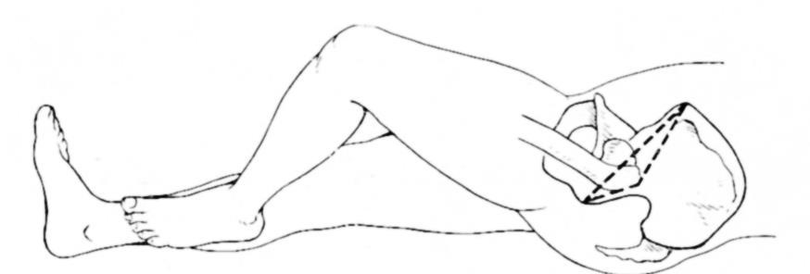
Рентгендиагностика
Диагноз подтверждают рентгенологическим исследованием в двух проекциях(переднезадней и боковой проекции). Выявляют нарушение целостности кости, а также дополнительные признаки: при варусных переломах большой вертел расположен выше линии Розера-Нелатона, при переломах со смещением линия Шумахера, соединяющая вершину большого вертела с передней верхней остью подвздошной кости, проходит ниже пупка

Slide 14
ЛЕЧЕНИЕ
Консервативное:
Скелетное вытяжение
Деротационная шина
Оперативное:
Эндопротезирование (тотальное, субтотальное, гемиартропластика)
Погружной остеосинтез
Артродез

Slide 15
Скелетеное вытяжение показано при:
Всех видах переломов шейки бедренной кости у детей и подростков за исключением перелома головки;
Предоперационной подготовке;
Базальных переломах без смещения у лиц трудоспособного возраста при отказе их от оперативного лечения.

Slide 16
Погружной остеосинтез показан при:
Вколоченных и оскольчатых переломах шейки бедра.
Базальных переломах.
Трансцервикальных переломах шейки I и II типов по Pauwels и Garden у лиц трудоспособного возраста.
Вдавленных переломах головки у детей и подростков.
Переломах головки по типу раскалывания (повреждение Пипкина) у детей и подростков.
Трансцервикальных переломах шейки III типа по Pauwels, субкапитальных переломах не вколоченных при сохраненном кровоснабжении головки, установленном дополнительными методами исследования или в ходе операции.
Любых переломах шейки для скорейшей реабилитации у лиц пожилого возраста, для предотвращения гиподинамических осложнений, если другие методы оперативного лечения выполнить не представляется возможным.

Slide 17
Виды погружного остеосинтеза:
Открытый:
МОС пластинами DHS(динамический бедренный винт)/DCS(динамический мыщелковый винт);
МОС пластинами с угловой стабильностью
МОС спонгиозными шурупами
Закрытые:
Транскутанный остеосинтез каннюлированными винтами под контролем ЭОП;
БИОС(блокируемый интрамедулярный остеосинтез)

Slide 18
Реверсный(перелом начинается латеральнее и дистальнее и продолжается медиальнее и проксималь-нее малого вертела) межвертельный перелом), фиксация DCS-пластиной. Обратите внимание на растяжение со стороны пластины, вызывающее компрессию перелома латерального кортикального слоя. По этой причине винт в головке располагают выше для создания достаточного расстояния в пределах проксимального фрагмента.

Slide 19
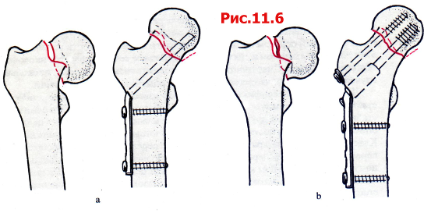
Фиксация выполнена угловой пластиной 130º с 4 отверстиями, а также двумя шурупами. Клинок пластины введен в нижнюю половину головки ниже уровня пересечения линий растяжения и с давления системы трабекул.
B Тот же перелом, стабилизированный при помощи DHS в сочетании с дополнительным спонгиозным шурупом. Функция этого шурупа сводится лишь к предотвращению ротации.

Slide 20
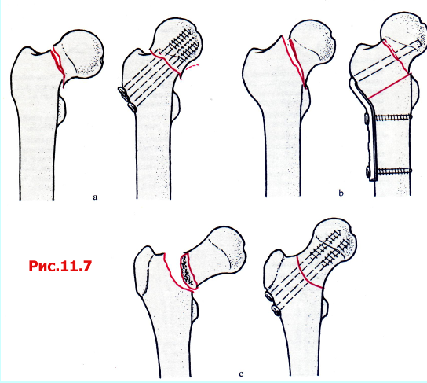
А Аналогичный перелом, стабилизированный большими спонгиозными шурупами. Возможно также использование каннюлированных шурупов.
B При наличии вертикальной плоскости перелома сдвигающие силы могут быть трансформированы в компрессионные силы путем выполнения межвертельной вальгусной остеотомии на 30 - 40º и фиксации двухугловой пластиной 120º.
С Переломы основания шейки бедра у более молодых пациентов лучше всего стабилизировать двумя или тремя спонгиозными костными шурупами или большими канюлированными (спонгиозными) шурупами.

Slide 21
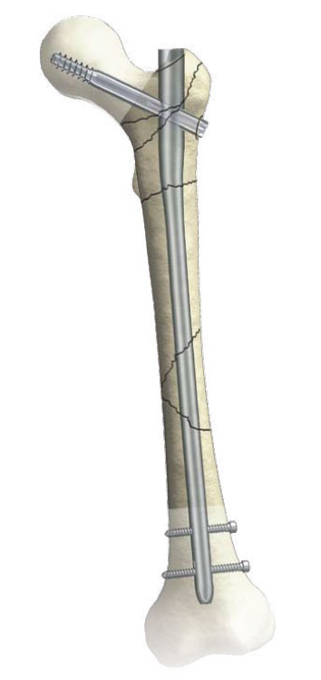
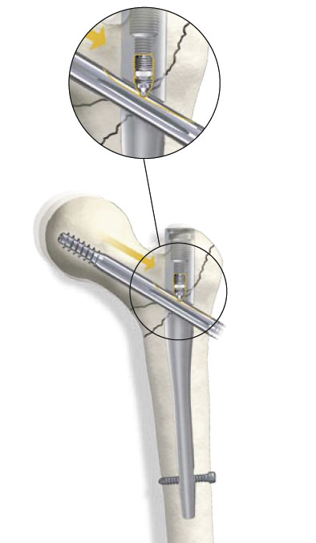
блокированный интрамедуллярный остеосинтез

Slide 22
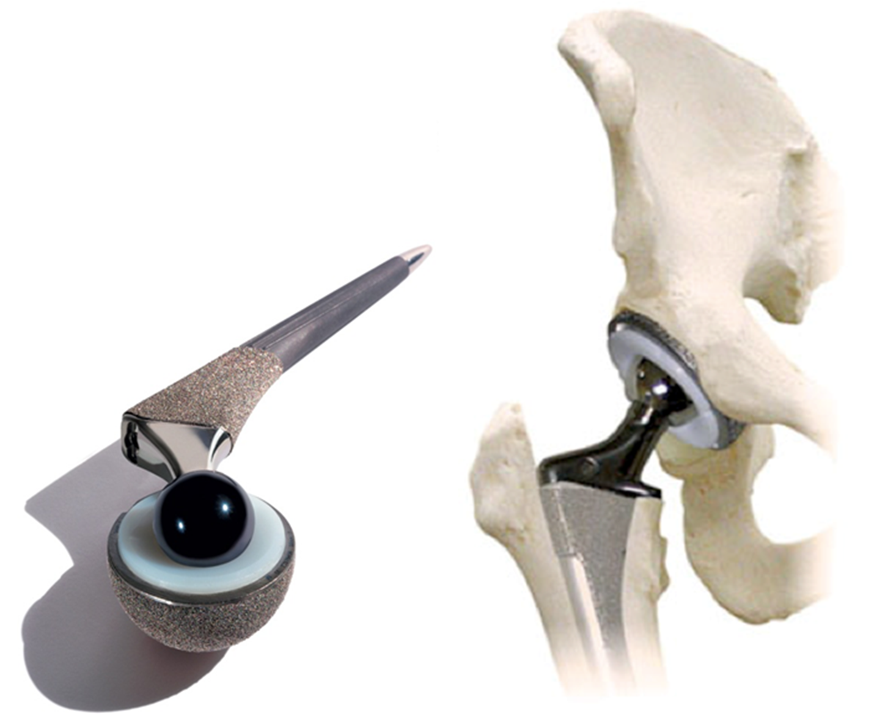
Тотальное Эндопротезирование
ПОКАЗАНИЯ:
Медиальные
переломы шейки бедра
Коксартроз
Асептический некроз
Ревматоидный артрит
Посттравматический
артроз

Slide 24
По типу фиксации
цементный метод – имплант закрепляется в организме с помощью цементного раствора (полиметилметакрилата);
бесцементный метод – наиболее распространен. Способ предусматривает врастание костных тканей в протез, который обеспечивает его фиксирование;
гибридный – включает способ, который позволяет закреплять протез при смешивании бесцементного и цементного метода;

Slide 25
Тотальное или субтотальное Эндопротезирование
Пациентам в возрасте от 70 лет, при условие, что они свободно передвигается, выходит на улицу, показано тотальное протезирование.
Пациентам старше 70-летнего возраста, которые передвигаются ограниченно, в пределах дома, показано Эндопротезирование однополюсным (униполярным) эндопротезом.

